Slide 1



是
基于信息价值的网络资源调度
王葳
2022年7月3日

Slide 2
目录
背景
信息价值与智能按需调度
相关工作介绍
A Framework for Characterising the Value of Information in Hidden Markov Models
A Framework to Assess Value of Information in Future Vehicular Networks
相关工作总结
近期工作汇报
CSMA/CA 下分布式VoI调度算法

Slide 3
一
背景
完全质量保障到智能按需调度
完全质量保障代价无法估量
未来网络需要自适应性
传统方案
智能按需调度
感知
感知
通信
计算
通信
计算
动态需求分析：
信息类型、内容，场景、系统状态
车辆
控制
严格保障
车辆
控制
按需服务
网络没有智能，依靠大量冗余的资源保证网络时刻达到所需最高性能。对资源浪费，资源不足时性能下降
网络具有智能，动态实时分析服务状态与需求，并按需调度资源。节约资源，满足服务目标
3/22
Notes:
MPC作用机理描述为：在每一个采用时刻，根据获得的当前测量信息，在线求解一个有限时间开环优化问题，并将得到的控制序列的第一个元素作用于被控对象。在下一个采样时刻，重复上述过程：用新的测量值作为此时预测系统未来动态的初始条件，刷新优化问题并重新求解 。
即MPC算法包括三个步骤：
（1）预测系统未来动态；
（2）（数值）求解开环优化问题；
（3）将优化解的第一个元素（或者说第一部分）作用于系统
这三步是在每个采样时刻重复进行的，且无论采用什么样的模型，每个采样时刻得到的测量值都作为当前时刻预测系统未来动态的初始条件
在线求解开环优化问题获得开环优化序列是MPC和传统控制方法的主要区别，因为后者通常是离线求解一个反馈控制律，并将得到的反馈控制律一直作用于系统。
1.基于模型的预测
在MPC算法中，需要一个描述对象动态行为的模型，这个模型的作用是预测系统未来的动态。即能够根据系统k时刻的状态和k时刻的控制输入，预测到k+1时刻的输出。在这里k时刻的输入正是用来控制系统k+1时间的输出，使其最大限度的接近k+1时刻的期望值。故我们强调的是该模型的预测作用，而不是模型的形式。
2.滚动优化
因为外部干扰和模型失配的影响，系统的预测输出和实际输出存在着偏差，如果测量值能测到这个偏差，那么在下一时刻能根据这个测量到偏差的测量值在线求解下一时刻的控制输入，即优化掉了这个偏差值。若将求解的控制输出的全部序列作用于系统，那么k+1时刻的测量值不能影响控制动作，也就是说测量值所包括的外部干扰或模型误差信息得不到有效利用。故我们将每个采样时刻的优化解的第一个分量作用于系统，在下一个采用时刻，根据新得到的测量值为初始条件重新预测系统的未来输出并求解优化解，继续讲这个时刻的优化解的第一个分量作用于系统，这样重复至无穷。

Slide 4
二
相关工作
A Framework for Characterising the Value of Information in Hidden Markov Models^{[1]}
[1] Z. Wang, M. -A. Badiu and J. P. Coon, "A Framework for Characterising the Value of Information in Hidden Markov Models," in IEEE Transactions on Information Theory, doi: 10.1109/TIT.2022.3167545..
Notes:
MPC参数选择
选择一个好的参数不仅影响MPC控制的性能，而且还会影响到MPC每一个timestep内进行在线优化的计算复杂度。这里将会给出关于控制器采样周期、预测及控制范围(prediction and control)、约束及权重。
采样周期的选择
采样周期过大，则系统反应过慢导致难以及时进行修正控制，而采样周期过小，则会导致系统产生大量的在线优化计算，给系统带来较大的开销。

Slide 5
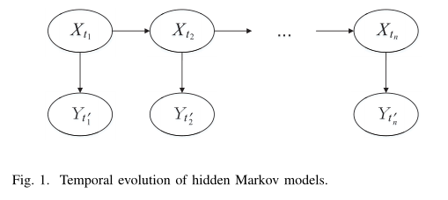
二
相关工作
Hidden Markov models
隐藏状态的集合 X 隐藏状态数 N
观测状态的集合 Y 观察状态数 M
状态序列 {X_{t} , X_{t+1} , ∙∙∙ , X_{t+n} }
观察序列 {Y_{t} , Y_{t+1} , ∙∙∙ , Y_{t+n} }
假设
齐次马尔科夫链假设：即任意时刻的隐藏状态只依赖于它前一个隐藏状态。
观测独立性假设。即任意时刻的观察状态只仅仅依赖于当前时刻的隐藏状态
Notes:
MPC参数选择
选择一个好的参数不仅影响MPC控制的性能，而且还会影响到MPC每一个timestep内进行在线优化的计算复杂度。这里将会给出关于控制器采样周期、预测及控制范围(prediction and control)、约束及权重。
采样周期的选择
采样周期过大，则系统反应过慢导致难以及时进行修正控制，而采样周期过小，则会导致系统产生大量的在线优化计算，给系统带来较大的开销。

Slide 6
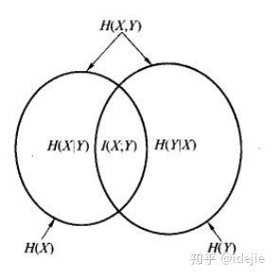

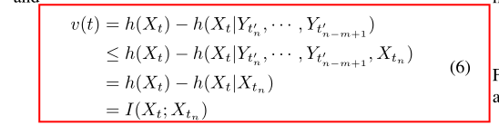
二
相关工作
信息价值定义
源处潜在随机过程的当前状态与接收器捕获的过去观测的动态序列之间的互信息(mutual information)
Notes:
MPC参数选择
选择一个好的参数不仅影响MPC控制的性能，而且还会影响到MPC每一个timestep内进行在线优化的计算复杂度。这里将会给出关于控制器采样周期、预测及控制范围(prediction and control)、约束及权重。
采样周期的选择
采样周期过大，则系统反应过慢导致难以及时进行修正控制，而采样周期过小，则会导致系统产生大量的在线优化计算，给系统带来较大的开销。

Slide 7
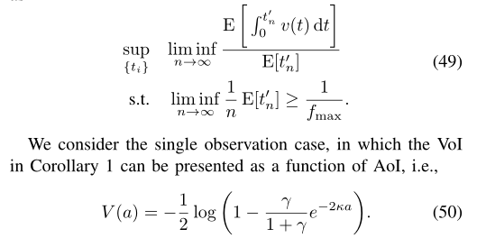


二
相关工作
仿真实验
Ornstein–Uhlenbeck process
M/M/1 队列
Notes:
MPC参数选择
选择一个好的参数不仅影响MPC控制的性能，而且还会影响到MPC每一个timestep内进行在线优化的计算复杂度。这里将会给出关于控制器采样周期、预测及控制范围(prediction and control)、约束及权重。
采样周期的选择
采样周期过大，则系统反应过慢导致难以及时进行修正控制，而采样周期过小，则会导致系统产生大量的在线优化计算，给系统带来较大的开销。

Slide 8
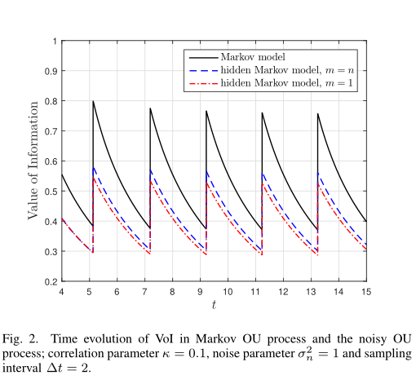
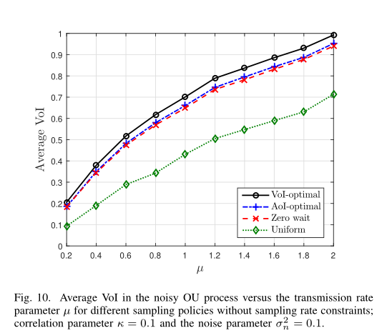
二
相关工作
仿真实验
Notes:
MPC参数选择
选择一个好的参数不仅影响MPC控制的性能，而且还会影响到MPC每一个timestep内进行在线优化的计算复杂度。这里将会给出关于控制器采样周期、预测及控制范围(prediction and control)、约束及权重。
采样周期的选择
采样周期过大，则系统反应过慢导致难以及时进行修正控制，而采样周期过小，则会导致系统产生大量的在线优化计算，给系统带来较大的开销。

Slide 9
二
相关工作
A Framework to Assess Value of Information in Future Vehicular Networks^{[2]}
[2] Marco Giordani, Takamasa Higuchi, Andrea Zanella, Onur Altintas, and Michele Zorzi. 2019. A Framework to Assess Value of Information in Future Vehicular Networks. In Proceedings of the 1st ACM MobiHoc Workshop on Technologies, mOdels, and Protocols for Cooperative Connected Cars (TOP-Cars '19). Association for Computing Machinery, New York, NY, USA, 31–36. https://doi.org/10.1145/3331054.3331551.
Notes:
MPC参数选择
选择一个好的参数不仅影响MPC控制的性能，而且还会影响到MPC每一个timestep内进行在线优化的计算复杂度。这里将会给出关于控制器采样周期、预测及控制范围(prediction and control)、约束及权重。
采样周期的选择
采样周期过大，则系统反应过慢导致难以及时进行修正控制，而采样周期过小，则会导致系统产生大量的在线优化计算，给系统带来较大的开销。

Slide 10
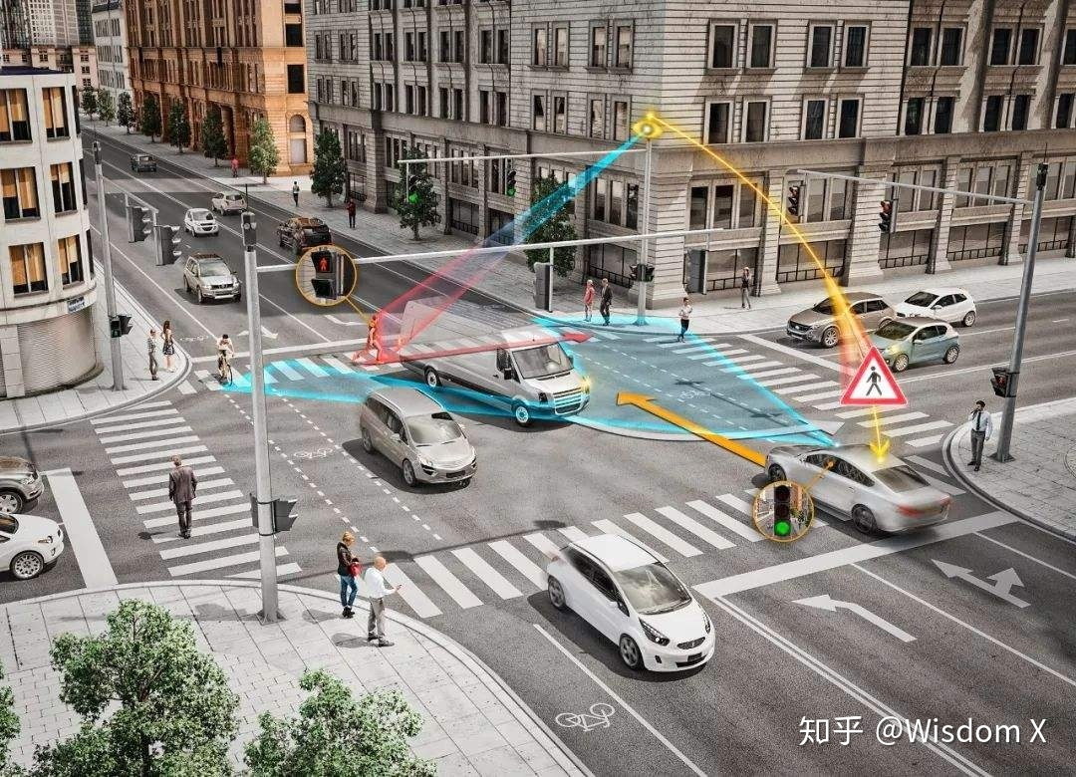
二
相关工作
场景介绍
多车辆车联网场景
使用 V2V 通信
传感器记录视频数据
场景特点
如果目标节点不能及时接收感知消息，则可能信息不具有有那么大的价值。因此只有信息价值高于通信范围内某辆车的预定义阈值，信息才应该被传递
Notes:
MPC参数选择
选择一个好的参数不仅影响MPC控制的性能，而且还会影响到MPC每一个timestep内进行在线优化的计算复杂度。这里将会给出关于控制器采样周期、预测及控制范围(prediction and control)、约束及权重。
采样周期的选择
采样周期过大，则系统反应过慢导致难以及时进行修正控制，而采样周期过小，则会导致系统产生大量的在线优化计算，给系统带来较大的开销。

Slide 11
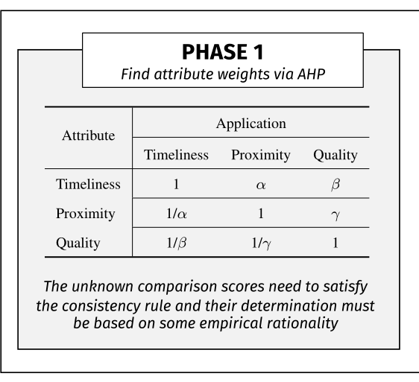
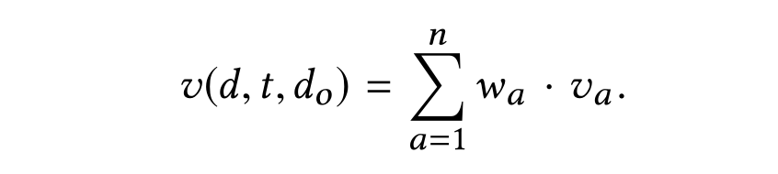
二
相关工作
信息价值定义
Attribute Priority Weights（属性优先级权重）
Conditional VoI（条件VOI）
Proximity （邻近性）
Timeliness（时效性）
Quality（质量）
Notes:
MPC参数选择
选择一个好的参数不仅影响MPC控制的性能，而且还会影响到MPC每一个timestep内进行在线优化的计算复杂度。这里将会给出关于控制器采样周期、预测及控制范围(prediction and control)、约束及权重。
采样周期的选择
采样周期过大，则系统反应过慢导致难以及时进行修正控制，而采样周期过小，则会导致系统产生大量的在线优化计算，给系统带来较大的开销。

Slide 12
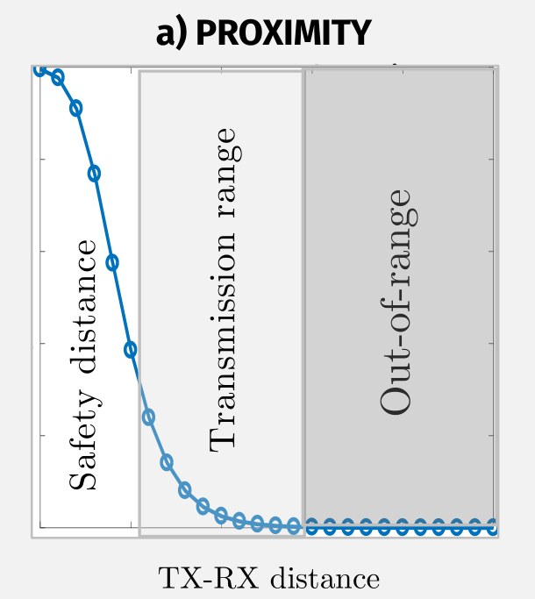

二
相关工作
信息价值定义
Attribute Priority Weights（属性优先级权重）
Conditional VoI（条件VOI）
Proximity （邻近性）
Timeliness（时效性）
Quality（质量）
Notes:
MPC参数选择
选择一个好的参数不仅影响MPC控制的性能，而且还会影响到MPC每一个timestep内进行在线优化的计算复杂度。这里将会给出关于控制器采样周期、预测及控制范围(prediction and control)、约束及权重。
采样周期的选择
采样周期过大，则系统反应过慢导致难以及时进行修正控制，而采样周期过小，则会导致系统产生大量的在线优化计算，给系统带来较大的开销。

Slide 13
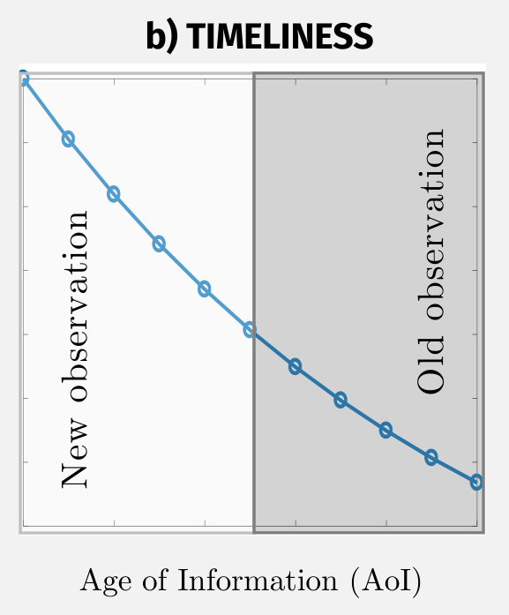

二
相关工作
信息价值定义
Attribute Priority Weights（属性优先级权重）
Conditional VoI（条件VOI）
Proximity （邻近性）
Timeliness（时效性）
Quality（质量）
Notes:
MPC参数选择
选择一个好的参数不仅影响MPC控制的性能，而且还会影响到MPC每一个timestep内进行在线优化的计算复杂度。这里将会给出关于控制器采样周期、预测及控制范围(prediction and control)、约束及权重。
采样周期的选择
采样周期过大，则系统反应过慢导致难以及时进行修正控制，而采样周期过小，则会导致系统产生大量的在线优化计算，给系统带来较大的开销。

Slide 14
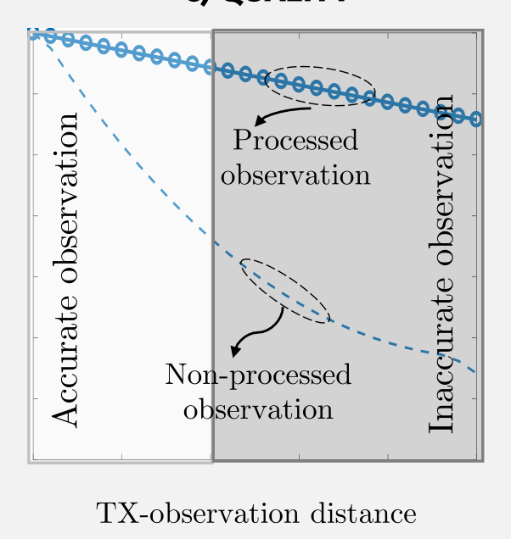


二
相关工作
信息价值定义
Attribute Priority Weights（属性优先级权重）
Conditional VoI（条件VOI）
Proximity （邻近性）
Timeliness（时效性）
Quality（质量）
Notes:
MPC参数选择
选择一个好的参数不仅影响MPC控制的性能，而且还会影响到MPC每一个timestep内进行在线优化的计算复杂度。这里将会给出关于控制器采样周期、预测及控制范围(prediction and control)、约束及权重。
采样周期的选择
采样周期过大，则系统反应过慢导致难以及时进行修正控制，而采样周期过小，则会导致系统产生大量的在线优化计算，给系统带来较大的开销。

Slide 15
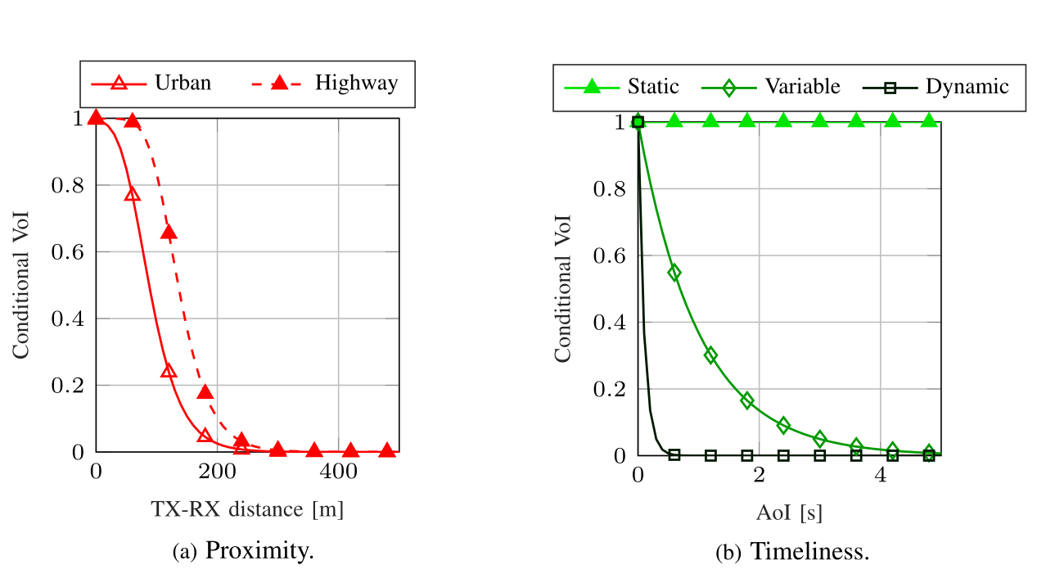
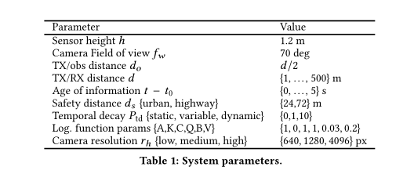
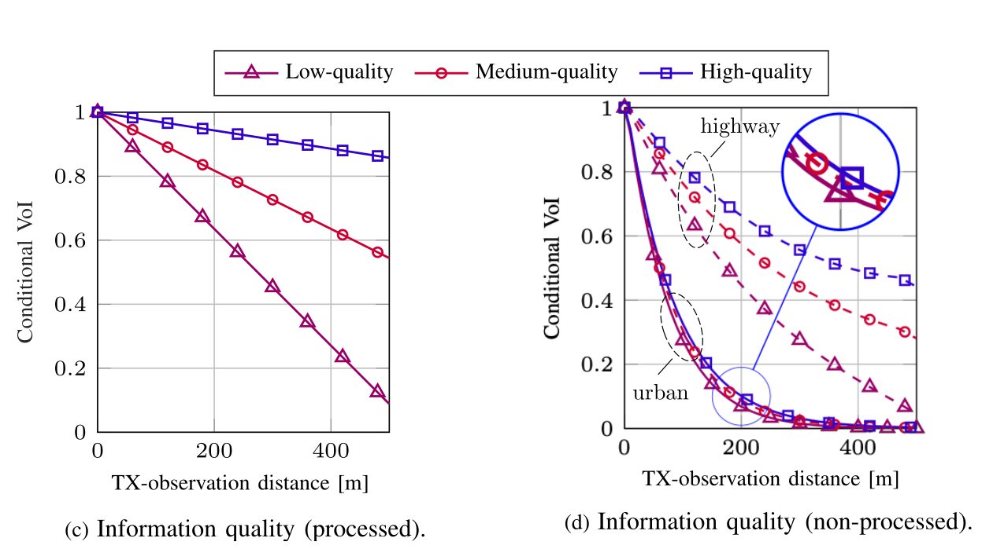
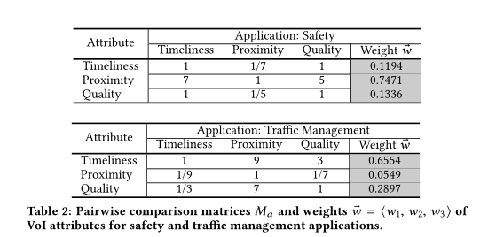
二
相关工作总结
仿真实验
Notes:
MPC参数选择
选择一个好的参数不仅影响MPC控制的性能，而且还会影响到MPC每一个timestep内进行在线优化的计算复杂度。这里将会给出关于控制器采样周期、预测及控制范围(prediction and control)、约束及权重。
采样周期的选择
采样周期过大，则系统反应过慢导致难以及时进行修正控制，而采样周期过小，则会导致系统产生大量的在线优化计算，给系统带来较大的开销。

Slide 16
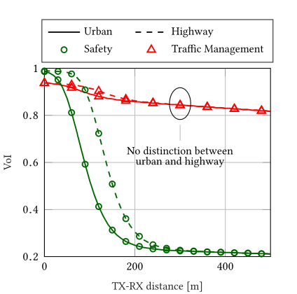
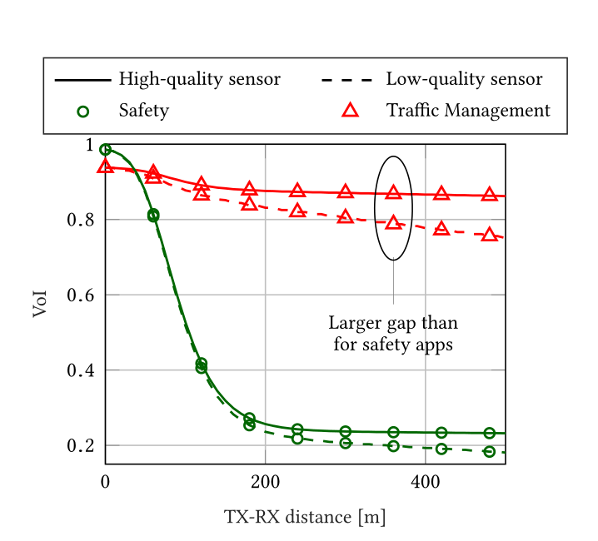
二
相关工作总结
仿真实验
Notes:
MPC参数选择
选择一个好的参数不仅影响MPC控制的性能，而且还会影响到MPC每一个timestep内进行在线优化的计算复杂度。这里将会给出关于控制器采样周期、预测及控制范围(prediction and control)、约束及权重。
采样周期的选择
采样周期过大，则系统反应过慢导致难以及时进行修正控制，而采样周期过小，则会导致系统产生大量的在线优化计算，给系统带来较大的开销。

Slide 17
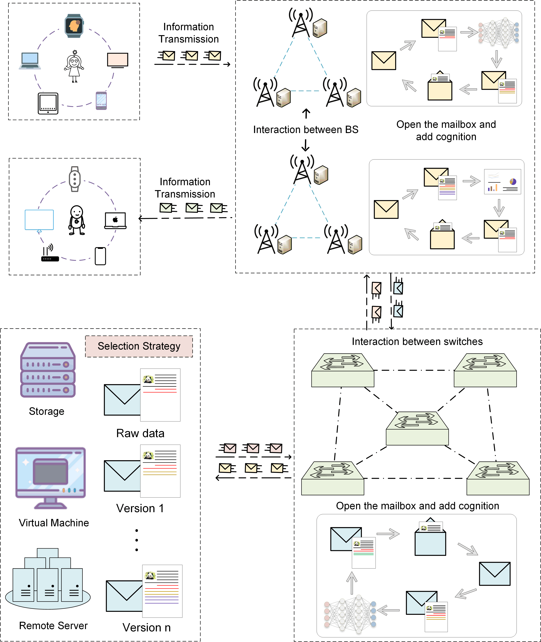
二
相关工作总结
信息价值定义
基于非线性AoI的扩展^{[3][8]}
基于信息理论信息价值定义^{[1][7]}
基于场景特性的信息价值定义^{[2]}
基于状态误差的信息价值定义^{[7]}
[1] Z. Wang, M. -A. Badiu and J. P. Coon, "A Framework for Characterising the Value of Information in Hidden Markov Models," in IEEE Transactions on Information Theory, doi: 10.1109/TIT.2022.3167545.
[7] T. Soleymani, J. S. Baras and S. Hirche, "Value of Information in Feedback Control: Quantification," in IEEE Transactions on Automatic Control, doi: 10.1109/TAC.2021.3113472
Notes:
MPC参数选择
选择一个好的参数不仅影响MPC控制的性能，而且还会影响到MPC每一个timestep内进行在线优化的计算复杂度。这里将会给出关于控制器采样周期、预测及控制范围(prediction and control)、约束及权重。
采样周期的选择
采样周期过大，则系统反应过慢导致难以及时进行修正控制，而采样周期过小，则会导致系统产生大量的在线优化计算，给系统带来较大的开销。

Slide 18
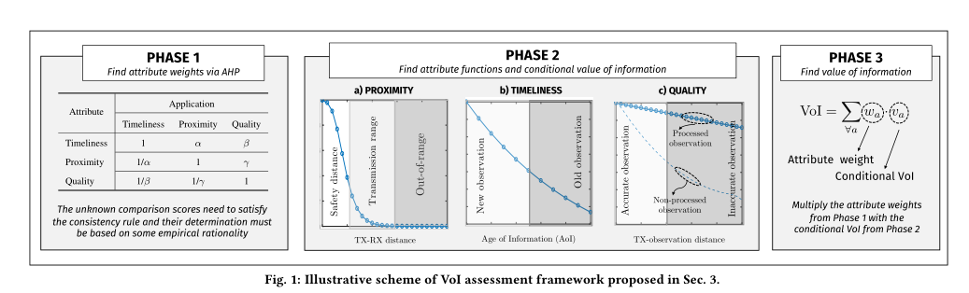
二
相关工作总结
信息价值定义
基于非线性AoI的扩展^{[3][8]}
基于信息理论信息价值定义^{[1][7]}
基于场景特性的信息价值定义^{[2]}
基于状态误差的信息价值定义^{[7]}
[2] Marco Giordani, Takamasa Higuchi, Andrea Zanella, Onur Altintas, and Michele Zorzi. 2019. A Framework to Assess Value of Information in Future Vehicular Networks. In Proceedings of the 1st ACM MobiHoc Workshop on Technologies, mOdels, and Protocols for Cooperative Connected Cars (TOP-Cars '19). Association for Computing Machinery, New York, NY, USA, 31–36. https://doi.org/10.1145/3331054.3331551.
Notes:
MPC参数选择
选择一个好的参数不仅影响MPC控制的性能，而且还会影响到MPC每一个timestep内进行在线优化的计算复杂度。这里将会给出关于控制器采样周期、预测及控制范围(prediction and control)、约束及权重。
采样周期的选择
采样周期过大，则系统反应过慢导致难以及时进行修正控制，而采样周期过小，则会导致系统产生大量的在线优化计算，给系统带来较大的开销。

Slide 19
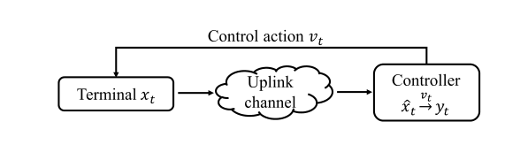
二
相关工作总结
信息价值定义
基于非线性AoI的扩展^{[3][8]}
基于信息理论信息价值定义^{[1][7]}
基于场景特性的信息价值定义^{[2]}
基于状态误差的信息价值定义^{[7]}
[7] T. Soleymani, J. S. Baras and S. Hirche, "Value of Information in Feedback Control: Quantification," in IEEE Transactions on Automatic Control, doi: 10.1109/TAC.2021.3113472
Notes:
MPC参数选择
选择一个好的参数不仅影响MPC控制的性能，而且还会影响到MPC每一个timestep内进行在线优化的计算复杂度。这里将会给出关于控制器采样周期、预测及控制范围(prediction and control)、约束及权重。
采样周期的选择
采样周期过大，则系统反应过慢导致难以及时进行修正控制，而采样周期过小，则会导致系统产生大量的在线优化计算，给系统带来较大的开销。

Slide 20
二
相关工作
现有工作的共识
信息价值是信息的自身属性
信息价值随时间(AoI)递减
信息价值的定义取决于具体的应用场景
现有工作的不足
信息价值的特性提炼过程是人为的，一般只能分析简单系统或者单一业务
信息价值的使用场景多为集中式调度
Notes:
MPC参数选择
选择一个好的参数不仅影响MPC控制的性能，而且还会影响到MPC每一个timestep内进行在线优化的计算复杂度。这里将会给出关于控制器采样周期、预测及控制范围(prediction and control)、约束及权重。
采样周期的选择
采样周期过大，则系统反应过慢导致难以及时进行修正控制，而采样周期过小，则会导致系统产生大量的在线优化计算，给系统带来较大的开销。

Slide 21
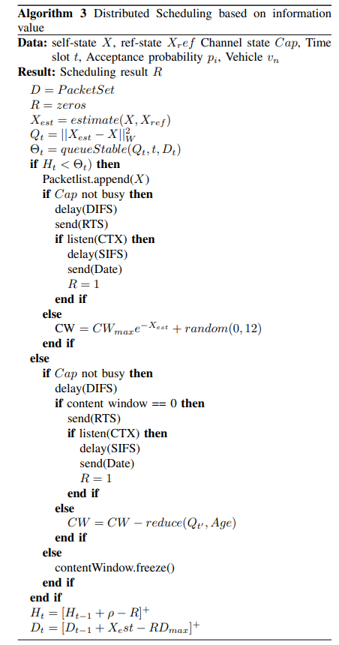
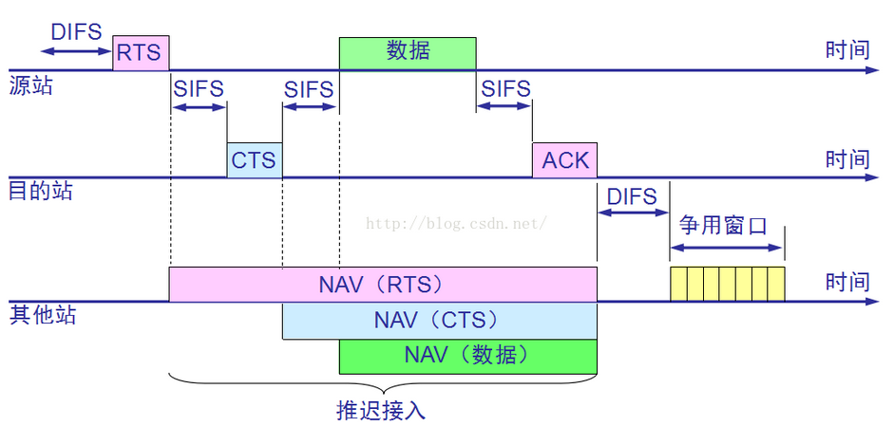
三
近期工作汇报
CSMA/CA下基于 VoI 的分布式算法
Notes:
由通信模型可知，这样的十分通信方式受参与交通的车辆数目影响，当车辆数目很多时，时隙可能不足以允许所有的车辆以同样的周期通信

Slide 22
参考文献
[1] Z. Wang, M. -A. Badiu and J. P. Coon, "A Framework for Characterising the Value of Information in Hidden Markov Models," in IEEE Transactions on Information Theory, doi: 10.1109/TIT.2022.3167545.
[2] Marco Giordani, Takamasa Higuchi, Andrea Zanella, Onur Altintas, and Michele Zorzi. 2019. A Framework to Assess Value of Information in Future Vehicular Networks. In Proceedings of the 1st ACM MobiHoc Workshop on Technologies, mOdels, and Protocols for Cooperative Connected Cars (TOP-Cars '19). Association for Computing Machinery, New York, NY, USA, 31–36. https://doi.org/10.1145/3331054.3331551.
[3] Patil K, De Turck K, Fiems D. A two-queue model for optimising the value of information in energy-harvesting sensor networks[J]. Performance Evaluation, 2018, 119: 27-42.
[4] Poltronieri F, Stefanelli C, Tortonesi M. Value-of-Information Middleware Solutions for Fog and Edge Computing[C]//NOMS 2022-2022 IEEE/IFIP Network Operations and Management Symposium. IEEE, 2022: 1-6.
[5] Ali S M, Stefanović Č. A Study on Value-of-Information and Age-of-Information in a First Responders Health Monitoring System[C]//2021 International Balkan Conference on Communications and Networking (BalkanCom). IEEE, 2021: 133-137.
[6] Hao Y, Miao Y, Chen M, et al. 6G cognitive information theory: A mailbox perspective[J]. Big Data and Cognitive Computing, 2021, 5(4): 56.
[7] T. Soleymani, J. S. Baras and S. Hirche, "Value of Information in Feedback Control: Quantification," in IEEE Transactions on Automatic Control, doi: 10.1109/TAC.2021.3113472
[8] Kosta A, Pappas N, Ephremides A, et al. Age and value of information: Non-linear age case[C]//2017 IEEE International Symposium on Information Theory (ISIT). IEEE, 2017: 326-330.
Notes:
MPC参数选择
选择一个好的参数不仅影响MPC控制的性能，而且还会影响到MPC每一个timestep内进行在线优化的计算复杂度。这里将会给出关于控制器采样周期、预测及控制范围(prediction and control)、约束及权重。
采样周期的选择
采样周期过大，则系统反应过慢导致难以及时进行修正控制，而采样周期过小，则会导致系统产生大量的在线优化计算，给系统带来较大的开销。

Slide 23
谢谢！

Slide 24

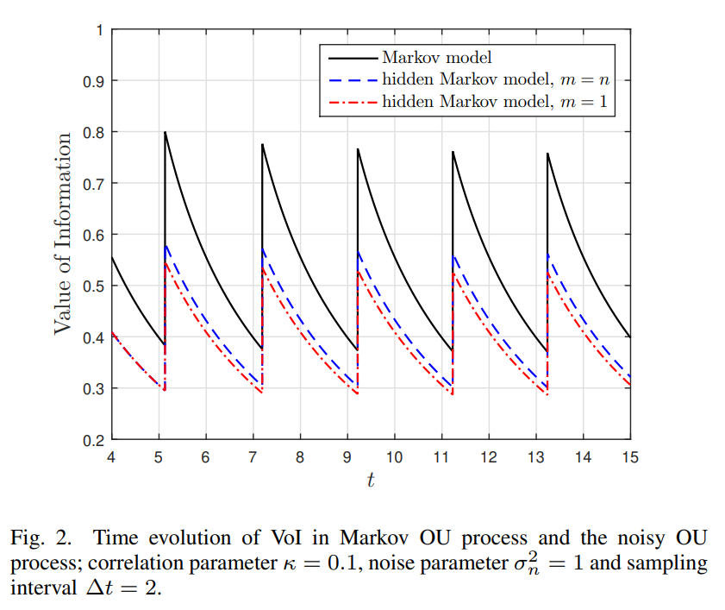

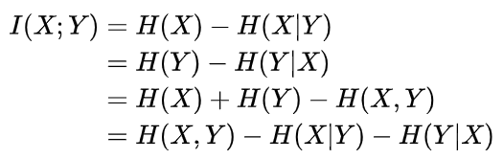
陈浩然
互信息 mutual information
是否基于该信息进行决策
[1] Zhang, Jianhui, Zhi Li, and Shaojie Tang. "Value of information aware opportunistic duty cycling in solar harvesting sensor networks." IEEE Transactions on Industrial Informatics 12.1 (2015): 348-360.
[2] Wang, Zijing, Mihai-Alin Badiu, and Justin P. Coon. "A Framework for Characterising the Value of Information in Hidden Markov Models." IEEE Transactions on Information Theory (2022).
[3] Wang, Zijing, Mihai-Alin Badiu, and Justin P. Coon. "A value of information framework for latent variable models." GLOBECOM 2020-2020 IEEE Global Communications Conference. IEEE, 2020.

